Slide 1
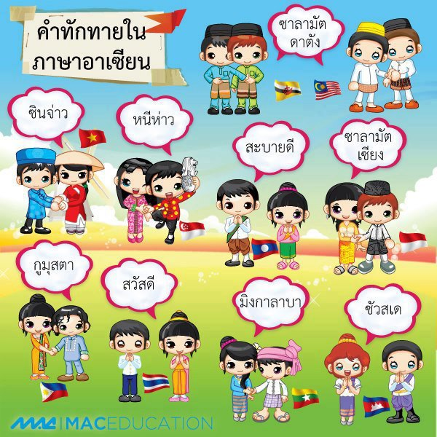

Slide 2


Slide 3







การเริ่มต้น
เริ่มที่ตนเอง/ ทบทวนตนเอง

Slide 4
วิจัยคืออะไร?
หรือทำไมต้องทำวิจัย?

Slide 5
บทบาทสถาบันอุดมศึกษาในระยะที่ผ่านมา
นักเรียน
นักศึกษา
บัณฑิต
ความรู้
นำเข้า
ผู้สอน
? ความรู้ที่ได้
จากการวิจัย
วิจัย
บริการสังคม
ทะนุบำรุงศิลปวัฒนธรรม
ชุมชนท้องถิ่น

Slide 6


Slide 7
คำตอบคือ
งานวิจัย เป็น งานที่ทำเมื่อเรามีคำถาม หรือปัญหาที่ต้องการคำตอบหรือการแก้ไข และคำตอบหรือแนวทางการแก้ไขต้องสามารถอธิบายได้ด้วยหลักการทางวิทยาศาสตร์
จากปัญหาหรือข้อสงสัย ที่ยังไม่มีคำตอบ จึงต้องดำเนินการวิจัย

Slide 8


Slide 9


Slide 10


Slide 11


Slide 12
ความรู้เบื้องต้นในการวิจัยพื้นที่

Slide 13
คำถามจากลูกค้า
ทำไมต้องวิจัยเชิงพื้นที่ ?
วิจัยเชิงพื้นที่คืออะไร ?
วิจัยเชิงพื้นที่ทำอย่างไร ?
ทำวิจัยเชิงพื้นที่แล้วได้อะไร ?

Slide 14
ทำไมต้องวิจัยเชิงพื้นที่ ?
พันธกิจ และบทบาทของมหาวิทยาลัย

Slide 15
Opportunity
มหาวิทยาลัยอยู่ในพื้นที่ มีความใกล้ชิดกับชุมชน
พัฒนาศักยภาพทางวิชาการของ มหาวิทยาลัย (มหาวิทยาลัยแตกต่างกับมหาวิทยาลัยหลัก)
อยู่ในกระแส
พัฒนาทรัพยากรบุคคลของมหาวิทยาลัย
บูรณาการงานวิจัยการการทำงาน (ใช้การวิจัยชุมชนเป็นเครื่องมือ) เพื่อให้บรรลุเป้าหมาย ฯลฯ

Slide 16
Benefit
ได้ลูกค้า, ผู้รับบริการตรงตามความต้องการ สามารถให้บริการหรือดำเนินงานได้ตรงตามความต้องการของชุมชน
รู้ข้อมูลของพื้นที่ชุมชน (ความรู้ที่ได้จากกระบวนการวิจัยชุมชน)
ผลงานทางวิชาการ
ตำแหน่งทางวิชาการ ฯลฯ

Slide 17
การวิจัยเชิงพื้นที่เป็นเครื่องมือที่จะนำไปสู่การบรรลุพันธกิจ และบทบาทของมหาวิทยาลัย

Slide 18
วิจัยเชิงพื้นที่ คืออะไร

Slide 19
การวิจัย เชิงทดลอง(experiment)
การวิจัย
เชิงบรรยาย
(non-experiment)
การวิจัยตามสาขาต่างๆ
(research traditions)
เช่น เชิงชาติพันธุ์วรรณนา
เชิงประวัติศาสตร์
การวิพากษ์หลักสูตร
(curriculum critique)
การวิจัยเชิงปฏิบัติการ
(action research)
การวิจัย
เพื่อสิทธิสตรี
(feminist research)
การวิจัย
เชิงปฏิบัติการ
แบบมีส่วนร่วม
(PAR)
การวิจัยเชิงปริมาณ
(quantitative research)
การวิจัยเชิงคุณภาพ
(qualitative research)
การวิจัยเชิงวิพากษ์
(critical research)
สังคมศาสตร์เชิงปฏิฐาน
(Positivist Social)
สังคมศาสตร์เชิงตีความ
(Interpretivist Social)
สังคมศาสตร์เชิงวิพากษ์
(Critical Social Science)
การแสวงหาความรู้ - ความจริง
ภาสกร (2552)

Slide 20
กระบวนทัศน์ของการวิจัย
Paradigm shift
Conventional method
Alternative method
Quantitative research
Qualitative research
Action research
Survey research
Experimental research
ภาสกร (2552)

Slide 21
ความแตกต่างระหว่างการวิจัยและการพัฒนา
การพัฒนา คือ กระบวนการ (ยุทธวิธี) ในใช้ความรู้เพื่อก่อให้เกิดการเปลี่ยนแปลงไปในทางที่ดีขึ้น
มุมองของความหมายในการพัฒนา 3 แนวทาง
1. ความก้าวหน้า
2. การเจริญโต
3. วิธีการในการทำงานพัฒนา
ภาสกร (2552)

Slide 22
การวิจัยเชิงพื้นที่ หมายถึง กระบวนการสร้างและใช้ความรู้โดยการมีส่วนร่วมของประชาชนในพื้นที่เพื่อแก้ปัญหาหรือส่งเสริมศักยภาพของชุมชนและก่อให้เกิดการเปลี่ยนแปลงที่ดีขึ้นในชุมชนท้องถิ่น

Slide 23
งานวิจัยเชิงพื้นที่ : งานวิจัยเพื่อการพัฒนาท้องถิ่น
ฐานคิด : เมื่อ ปัญหาเกิดขึ้นในชุมชนชนบท
คำตอบในการแก้ปัญหาก็ควรจะอยู่ที่ชุมชนชนบท
ภาสกร (2552)

Slide 24
ระบบการจัดการทรัพยากรและทุนชุมชน

Slide 25
การออม
กลุ่มออมทรัพย์
ธนาคารชุมชน
Dkigiupoi^h
วิสาหกิจชุมชน
การลงทุน
ตลาดทั่วไป/ส่งออก
เศรษฐกิจชุมชน
การจัดการ
การเรียนรู้
การตลาด
แลกเปลี่ยน
ตลาดชุมชน
เครือข่าย
สวัสดิการชุมชน
กองทุนสวัสดิการ
การบูรณาการ
การบริโภค
ทดแทนการนำเข้า
การผลิต
การทำนา ทำสวน ทำไร่

Slide 26
หลักการพื้นฐาน (Basic Principle) ของการวิจัยเชิงพื้นที่
การมีส่วนร่วม (Participation) ต้องสร้างการมีส่วนร่วมขึ้นให้ได้
มีการสร้างกระบวนการเรียนรู้ (Learning Process) Action Learning มีการ Share, หา, ดูดซับ, ทดลองใช้, สรุปผล, ปรับปรุง ฯลฯ
Bottom-up Approach
Holistic Approach
Community Empowerment
Area Base Research
Social Movement
มีความเชื่อว่าทุกคนมีศักยภาพ และ มีความสามารถที่จะเรียนรู้ได้
Sustain concept, Self reliance

Slide 27
ลักษณะของการวิจัยเชิงพื้นที่
เป็นวิธีวิทยาการวิจัย (มีขั้นตอนและกระบวนวิจัย)
เน้นกระบวนการที่สามารถสร้างความรู้ที่ทำให้คนในชุมชน
เก่งขึ้นมั่นใจขึ้น และเกิดกลไกการจัดการ Empowering)
โจทย์วิจัย มาจากชุมชน
มีลักษณะเป็นสหวิทยาการ (Interdisciplinary) บูรณาการความรู้ (Knowledge Integration)

Slide 28
ลักษณะของการวิจัยเชิงพื้นที่ (ต่อ)
คนในชุมชน อาสามาเป็นนักวิจัยร่วมสร้างความรู้
มีการสร้างกระบวนการเรียนรู้ และการมีส่วนร่วมของ
คนในชุมชน
มีปฏิบัติการ ของการสร้างความรู้ และ ใช้ความรู้
เน้นการใช้ประโยชน์จากงานวิจัยเพื่อการพัฒนา
(แก้ปัญหา หรือส่งเสริมศักยภาพของชุมชน)

Slide 29
การวิจัยที่มีวิชาการเป็นฐาน(แก่นของงานวิจัย)
การวิจัยที่มีปัญหาเป็นฐาน (แก้ปัญหา,งานพัฒนา)
วิชาการข้อมูลเฉพาะพื้นที่
การวิจัยที่มีพื้นที่เป็นฐาน(วิถีชาวบ้าน)
ปัญหาเฉพาะพื้นที่
วิธีการแก้ปัญหาเฉพาะพื้นที่
สหสาขาวิชา (เทคโนโลยี, สังคมศาสตร์, มนุษยศาสตร์)
กระบวนการมีส่วนร่วมของผู้ที่เกี่ยวข้องหรือมีส่วนได้เสีย
การวิจัยเชิงพื้นที่

Slide 30
การขับเคลื่อนสังคม (ชุมชน) ไปในทิศทางที่ควรจะเป็น
วิชาการข้อมูล เฉพาะพื้นที่
เป้าหมายของ การพัฒนา
ปัญหา/ศักยภาพเฉพาะพื้นที่
วิชาการ
วิธีการแก้ปัญหา/ ส่งเสริมศักยภาพเฉพาะพื้นที่
กระบวนการเรียนรู้ที่เกิด ขึ้นในพื้นที่
พื้นที่
กระบวนการมีส่วนร่วมของผู้ที่เกี่ยวข้องหรือมีส่วนได้เสีย
สหสาขาวิชา (เทคโนโลยี, สังคมศาสตร์, มนุษยศาสตร์)
การวิจัยชุมชน
ภาสกร (2553)

Slide 31
ชาวบ้านได้ร่วมศึกษา
สถานการณ์ไหม???
ทำตามความต้องการของใคร? นักพัฒนา ผู้นำ
ได้ร่วมกันคิดวิเคราะห์หาทางออกไหม???
เน้นแต่กิจกรรมหรือไม่?
ทุกฝ่ายได้รับผลมีความสุขร่วมกันไหม???
ไปขยายผลและเป็นบทเรียนแก่ที่อื่นไหม?
คำถาม
งานพัฒนา
เป้าหมายชัดไหม? เป็นระบบต่อเนื่องไหม?
ได้ยกระดับเป็นองค์ความรู้หรือไม่?
ได้กำหนด วางแผนและมีการทำงานร่วมกันไหม???
แก้ปัญหาก่อให้เกิดการพัฒนาที่แท้จริงไหม?
ชาวบ้านมีศักยภาพเพิ่มไหม?
ได้ร่วมกันติดตาม ประเมิน สรุปผลกันไหม???

Slide 32
ลักษณะของการวิจัยชุมชนเปรียบเทียบกับงานวิจัยแบบConventional research
งานวิจัยแบบเดิม | งานวิจัยชุมชน
สร้างความรู้ใหม่โดยนักวิชาการ | สร้างความรู้ใหม่ สร้างโดยคนในชนเป็นหลัก (นักวิชาการเป็น Facilitators)
เน้นผลการวิจัย | เน้นกระบวนการเรียนรู้และการมีส่วนร่วมของผู้มีส่วนได้เสีย
มีข้อเสนอแนะที่แก้ปัญหาได้ | ใช้ฐาน “ทุน” ของชุมชน
 | ต้องนำความรู้ไปแก้ปัญหาได้จริง

Slide 33
งานวิจัยเชิงพื้นที่เป็นงานวิจัยที่มีประโยชน์ต่อ
ชุมชนจริงหรือ ?

Slide 34
งานวิจัยเชิงพื้นที่สร้างความรู้จาก:
การวิเคราะห์ปัญหา และหรือศักยภาพของชุมชน
เจ้าของปัญหาและผู้เกี่ยวข้อง อาสา/ สมัครใจจะ
ทดลองทำวิจัย เพื่อแก้ปัญหา หรือส่งเสริมศักยภาพ
การเก็บข้อมูลโดย วิเคราะห์ได้ว่า จะเก็บประเด็นอะไร จากใคร เก็บอย่างไร
การวิเคราะห์แยกแยะข้อมูลได้
การใช้ข้อมูลประกอบการตัดสินใจแก้ปัญหาหรือพัฒนา ภาสกร (2552)

Slide 35
งานวิจัยเชิงพื้นที่ : เสริมสร้างความเข้มแข็งให้คนใน
ชุมชนเก่งขึ้น มั่นใจมากขึ้น
เกิดทักษะการเก็บข้อมูล การวิเคราะห์ข้อมูล การใช้ข้อมูลประกอบการตัดสินใจแก้ปัญหา
เกิดความรู้ใหม่
ปรับวิธีคิด กระบวนทัศน์
ภาสกร (2552)

Slide 36
งานวิจัยเชิงพื้นที่: สร้างกลไกการจัดการกับปัญหา
เกิด คน / กลุ่มคน ที่มีจิตอาสา
เกิดปฏิบัติการ ของการใช้ความรู้ใหม่

Slide 37
วิจัยเชิงพื้นที่ทำอย่างไร

Slide 38
องค์ประกอบหลักของการวิจัย
นักวิจัยที่เป็นนักวิชาการ (อาจารย์มหาวิทยาลัย) Researcher as Facilitator
นักวิจัยที่เป็นชาวบ้านในชุมชน (Core team) Actors
พื้นที่ (ชุมชน) และบริบทของพื้นที่
ปัญหา และศักยภาพของชุมชน (โจทย์ คำถาม และประเด็นการวิจัยชุมชน)
กระบวนการ และวิธีการวิจัย

Slide 39
ข้อพิจารณาความแตกต่าง
นักวิชาการ | ชุมชน
มุ่งวิชาการ วิธีการที่ถูกต้อง | อยากได้ความรู้ แต่ขาดแหล่ง &วิธีสืบค้น
ได้ข้อเท็จจริง | ได้แก้ปัญหา พัฒนา
มีความรู้ทางวิทยาศาสตร์ ขาดมิติสังคม | ขาดความรู้ทางวิทยาศาสตร์ มีมิติสังคม วัฒนธรรม
ทัศนะของผู้ถ่ายทอดมากกว่าผู้เรียนรู้มาแบบผู้รู้ดี | มีภูมิปัญญาท้องถิ่น รู้สึกตัวเองด้วย รู้น้อย
ไม่ตระหนักกับกระบวนการมีส่วนร่วมที่แท้จริง | ไม่มีโอกาสมีส่วนร่วม
ใช้ภาษาวิชาการอธิบายแบบนักวิชาการ | ไม่เข้าใจภาษาวิชาการ
ได้ผลงาน กุมข้อมูล | ต้องการได้ข้อมูล ใช้ข้อมูล เข้าไม่ถึง

Slide 40
สมรรถนะของนักวิจัยเชิงพื้นที่ที่ควรจะมี
Core competency
Technical competency
Competency = Knowledge + Skill
ภาสกร (2552)

Slide 41
Capability of finding the potential of community
Positive attitude toward community
Systemic thinking
Thinking and
attitude
Skills of
facilitators
Capability in field operation
Analytical thinking
To be able to differentiate between research and development
Initial desirable characteristics of Community researcher
To be able to differentiate between research and development
Capability of using techniques and tools for data collection
Knowledge and understanding of CR philosophy
Capability in community research methodology
Knowledge & understanding of CR philosophy
Capability in Data management
Skills of data analysis and synthesis
Knowledge and practical skills for using techniques and tools in CR
Knowledge in type of research
Understanding of processes and methods in CR
Show the initial desirable characteristics of community researcher
Nuntapanich (2010)

Slide 42
Show the necessary competency(NC)of community researchers
Set of competency | Necessary competency (NC)
1. Core competencies (CC) | 1.1 Knowledge and understanding of CR philosophy (CC1) 1.2 Positive attitude toward community (CC2) 1.3 Systemic thinking competency (CC3) 1.4 Analytical thinking competency (CC4) 1.5 Skills of data analysis and synthesis (CC5) 1.6 Capability of differentiating between research and Development (CC6)
2. Technical competencies (TC) | 2.1 Knowledge in type of research (TC1) 2.2 Capability of finding the potential of community(TC2) 2.3 Understanding of processes and methods in CR (TC3) 2.4 Skills of facilitators (TC4) 2.5 Knowledge for using techniques and tools in CR (TC5) 2.6 Knowledge and practical skills for using techniques and tools for data collection in CR(TC6)
Nuntapanich (2010)

Slide 43
รูปแบบของการวิจัยเชิงพื้นที่
วิจัยเป็นฐานการของการพัฒนา (R&D) เช่น FSR/E, PTD (Participatory Technology Development)
การพัฒนาเป็นฐานของการวิจัย (D&R) เช่น Participatory evaluation
Participatory action research (PAR)
ภาสกร (2552)

Slide 44
การพัฒนาชุมชนโดยใช้กระบวนการวิจัยเป็นฐาน
- ใช้การวิจัยเป็นเครื่องมือของการพัฒนาชุมชน
การใช้การพัฒนาเป็นฐานของการวิจัย
- เริ่มต้นจากการพัฒนา แต่ในกระบวนการพัฒนามีการสร้างความรู้ มีการจัดเก็บข้อมูล และนำข้อมูลมาประกอบ การตัดสินใจ หรือแก้ปัญหา
- การประเมิน ดำเนินการพัฒนา และมีการประเมินโดยใช้กระบวนการวิจัย เช่น การประเมินแบบมีส่วนร่วม (participatory evaluation) หรือการประเมินแบบเสริมพลัง (empowerment evaluation)
ภาสกร (2552)

Slide 45
Participatory
Action
Research
Research
Action
Participation
research + action + participation
ภาสกร (2552)

Slide 46
การมีส่วนร่วมของประชาชนในการพัฒนาชุมชน หมายถึง
การที่ประชาชนในชุมชนมีความเป็นอิสระในการ ......
ร่วมแรง ร่วมใจ ร่วมทรัพย์
ร่วมความคิด
ร่วมวางแผน และตัดสินใจ
ร่วมปฏิบัติ
ร่วมประเมินผล
ร่วมรับผลที่เกิดขึ้นในการดำเนินงานของกลุ่ม
ทั้งนี้ เพื่อแก้ปัญหาที่เกิดขึ้นหรือส่งเสริมศักยภาพ ของชุมชนเพื่อตอบสนองตอบความต้องการของชุมชนอันเป็นกลไกในการพัฒนาชุมชน ภาสกร (2552)

Slide 47
ระดับของการเข้ามามีส่วนร่วมของประชาชนในชุมชน
1.การรับรู้ข่าวสารของสมาชิก
2. การปรึกษาหารือร่วมกัน
3.การประชุมรับฟังความเห็น
4.ร่วมลงทุน (ร่วมทรัพย์)
5.การร่วมวางแผน
6. การร่วมตัดสินใจ
7 . การทำงานร่วมกัน
8. การร่วมประเมินผลการดำเนิน
9. การร่วมรับผลที่เกิดขึ้น
ภาสกร (2552)

Slide 48
กระบวนการในการวิจัยชุมชน
ระยะก่อนการวิจัย
1. การคัดเลือกชุมชน
2. การศึกษาข้อมูลเบื้องต้นของชุมชน
(ศึกษาข้อมูลมือ2)
3. การเข้าชุมชนเพื่อสร้างสัมพันธภาพกับชุมชน (Building-up rapport)
4. Rapid assessment ของบริบททั่วไป และบริบทเฉพาะเบื้องต้น
ภาสกร (2552)

Slide 49
ระยะของการทำการวิจัย
1. การศึกษาบริบทของชุมชน Context Analysis
1.1 การศึกษาบริบททั่วไป (General context)
1.2 การศึกษาบริบทเฉพาะ (Specific context)
2. การวิเคราะห์ปัญหา /ศักยภาพของชุมชน (Identify Problem, Need and Potential of Community) (ได้ Research question)
3. หา Core team
4. วางแผนในการดำเนินงานวิจัยแบบมีส่วนร่วม (Participatory
planning)
5. การส่งเสริมความรู้ (Training, Technology Transfer,
การศึกษาดูงาน)
ภาสกร (2552)

Slide 50
6. ปฏิบัติตามแผน (Implementation) ในลักษณะของ Action Learning
7. การติดตามและประเมินผลแบบมีส่วนร่วม (Participatory monitoring and evaluation)
8. การสรุปบทเรียนจาการดำเนินงาน (Lesson Learn)
9. ขยายผลสู่ชุมชนข้างเคียง (Scaling up)
ภาสกร (2552)

Slide 51
Research Methodology
Participatory Action Research
Qualitative + Quantitative
ภาสกร (2552)

Slide 52
PRA, RRA
Community Selection
Building-up rapport
Community studies
Context analysis
Core team searching
Identify Problem, Need and
Potential of Community
Research Question
Research design and action
Planning
Increase Knowledge
Participation
Evaluation
Implementation
ภาสกร (2553)

Slide 53
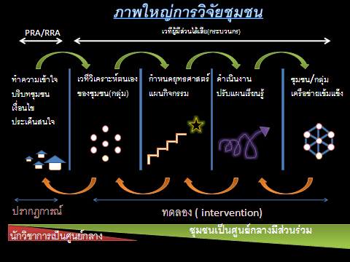
ภาสกร (2552)

Slide 54

การมีส่วนร่วม
    ใครคิด
    ใครตัดสินใจ
    ใครทำ
การให้ความร่วมมือ
    แค่ไหน
    ระดับใด
    อย่างไร

Slide 55


KNOWLEDGE
ความรู้
สังเคราะห์
INFORMATION
ข่าวสาร สารสนเทศ
วิเคราะห์
+ - x
จปฐ.
1 2 3
กปป 2 ค
DATA
ข้อมูล
ชาย หญิง
A B C
฿
ทะเบียนเกษตรกร
พุทธ มุสลิม
ก ข ค
ขพก.
$

Slide 56
ระดับ
  จะทำอย่างไร
  เป็นอย่างนั้นได้อย่างไร
  เป็นอย่างไร
ข้อสรุป แนวคิด ทฤษฎี MODEL
RESEARCH
วิจัย(เรียนรู้)
แนวคิด ทฤษฎี
(THEORY LEVEL)
เปรียบเทียบ
หาเหตุผล
ความสัมพันธ์
จัดกลุ่ม
วิเคราะห์
(META LEVEL)
สังเกต
พูดคุย
เก็บข้อมูล
ACTION
งานพัฒนา
สิ่งที่เห็น-ปฏิบัติ
(PRACTICAL LEVEL)
มันเป็น(อยู่)อย่างไร
มันเป็นอย่างนั้นได้อย่างไร
แล้วจะทำอย่างไร

Slide 57
การค้นหาประเด็น และ โจทย์วิจัย

Slide 58
จะทำวิจัยอะไรดี
  ถามใจตัวเองก่อน
  หาเรื่อง
  หาพวก
  กัดไม่ปล่อย
  เป็นประโยชน์
  มีที่มาที่ไป
  ชัดเจน
  เป็นไปได้ที่จะแก้โจทย์
  ตรงกับประเภทของงานวิจัย

Slide 59
การค้นหาประเด็นและโจทย์วิจัย (ต่อ)
  จะทำอะไร ?
  ทำไมถึงต้องทำ ?
  ไปเอาความคิดนี้มาจากไหน ?
  เรื่องที่ทำนี้ มีคนอื่นทำหรือยัง? ทำไมถึงต้องทำอีก? สิ่งที่ทำต่างจากที่เขาทำมาแล้วอย่างไร ?
  ทำแล้วได้อะไร ?
    องค์ความรู้
    วิธีการ
  ทำอย่างไร ที่ไหน เมื่อไหร่ ?
  ทำเสร็จแล้ว จะเอาผลไปทำอะไร ?

Slide 60
สภาพทางกายภาพ
ชีวภาพ
เศรษฐกิจ สังคม สิ่งแวดล้อม
ประเด็นปัญหาหลักๆ
กระบวนการ/วิธีการพัฒนา
บริบทโดย
รวมของชุมชน
ศักยภาพ

Slide 61
บริบทชุมชนโดยเฉพาะ
ศึกษาเชิงลึกในแต่ละด้าน

Slide 62
การค้นหาโจทย์ในเชิงลึก
และ
การจัดเตรียมเค้าโครงการวิจัย

Slide 63
คำถามการวิจัยที่ดีมีลักษณะอย่างไร
ตรงประเด็น
เป็นไปได้
น่าสนใจ
แปลก ใหม่
ตามหลักจรรยาบรรณ

Slide 64
วัตถุประสงค์และสมมติฐาน
วัตถุประสงค์หลัก
วัตถุประสงค์
วัตถุประสงค์รอง
เชิงพรรณนา
สมมติฐาน
เชิงวิเคราะห์

Slide 65
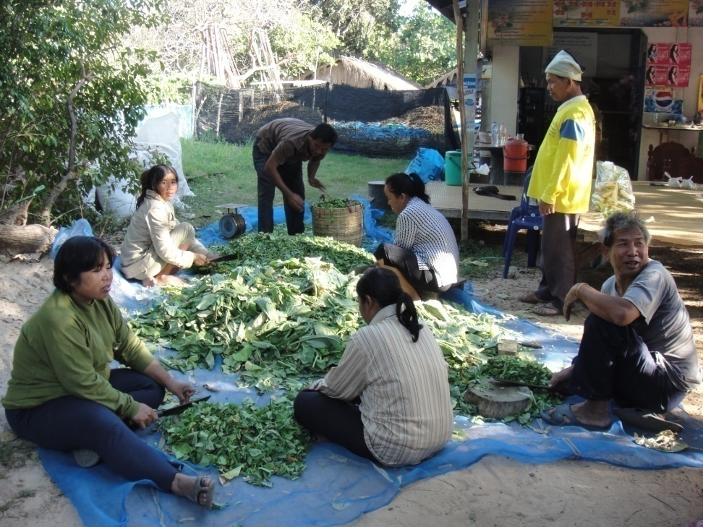
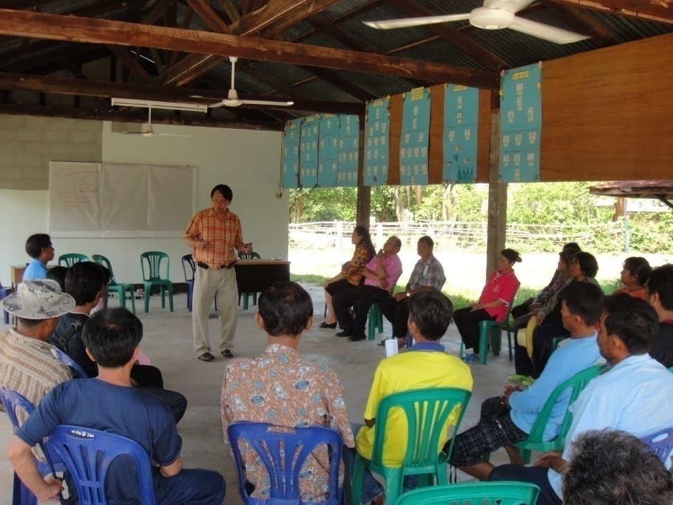

Slide 66
Technique and Tools
Research Process | Technique | Tools
Context Analysis | RRA, PRA, AIC, FSC, Survey, Group discussion, Participatory workshop, Key informant interview | Mind mapping Map Card technique (Meta plan) Time line Secondary data analysis Questionnaire Semi-structure interview schedules
ภาสกร (2552)

Slide 67
Technique and Tools (Continue)
Research Process | Technique | Tools
Identify problem, need and potential | AIC, FSC, PRA, Group discussion, Participatory workshop | Mind mapping Card technique (Meta plan) Time line Matrix SWOT Analysis Map ect
ภาสกร (2552)

Slide 68
Technique and Tools (Continue)
Research Process | Technique | Tools
Planning | AIC, FSC, Group discussion, Participatory workshop | Mind mapping - Card technique (Meta plan) Time line Matrix SWOT Analysis ect
ภาสกร (2552)

Slide 69
Technique and Tools (Continue)
Research Process | Technique | Tools
Increase Knowledge | Knowledge Management, Participatory Training or Workshop, Site Visit, Learning Forum from Best Practices, Brain Storming | Mind mapping Card technique (Meta plan) Story telling Knowledge Café Knowledge sharing
ภาสกร (2552)

Slide 70
Technique and Tools (Continue)
Research Process | Technique | Tools
Implementation (Action Learning in Action) | PTD (Participatory Technology Development), Experiment, Group setting | People participation Facilitators

Slide 71
แนวคิดและทฤษฎีที่เกี่ยวข้องกับการวิจัยเชิงพื้นที่
นักวิจัยเชิงพื้นที่จำเป็นต้องมีความเข้าใจแนวคิด/ทฤษฎีที่เกี่ยวข้อง เพื่อใช้ในการ
ทำความเข้าใจปรากฏการณ์ที่เกิดขึ้นและเป็นไปในชุมชน
ใช้ในการตีความหมายข้อมูลและผลที่ได้จากการวิจัย
เป็นกรอบแนวคิดทางเลือกในการปฏิบัติตามแผนในกระบวนการวิจัย

Slide 72
กรอบแนวคิดหรือทฤษฎีที่สำคัญ
โลกาภิวัตน์
1. WTO, FTA,
2. Washington consensus
3. เศรษฐกิจสร้างสรรค์
4. Post kyoto Protocol
5. CDM, Carbon credit
6. Global warming
7. Green economy (ฉลากสินค้า, carbon footprint, Food mile)
8. Cooperate Social responsibility (CSR)
9. MDG (Millennium development Goal)
10. Low carbon society ฯลฯ
ท้องถิ่นนิยม
1. Sustain concept
2. Sustainable development
3. การพึ่งพาตนเอง (Self reliance)
4. Networking
5. เศรษฐกิจพอเพียง
6. เศรษฐกิจไร้เงินตรา
7. ความมั่นคง (ไม่มันคง) ทางด้านอาหาร
8. ปรัชญาเศรษฐกิจพอเพียง ฯลฯ
1.ทฤษฎีโครงสร้างหน้าที่
2. ทฤษฎีมนุษย์นิเวศวิทยา ฯลฯ

Slide 73


Slide 74
Q&A

Slide 75

ขอบคุณค่ะ

